Slide 1
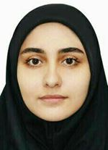
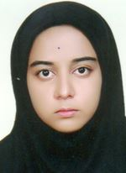
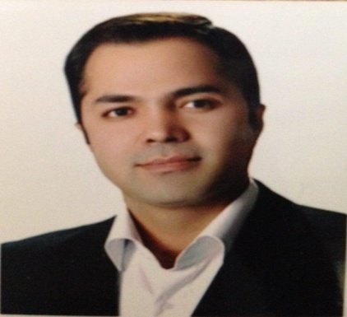
مدیریت بازرگانی ورودی 97
مائده اولادی فریمانی | مهلا ابراهیم پور | محسن قهار
معدل 17.25 | معدل 18.6 | معدل 19.15

Slide 2
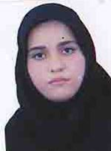
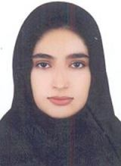
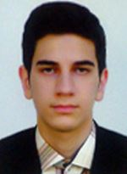
مدیریت بازرگانی ورودی 96
حبیبه کریمی | مرضیه باقری | حسین مقدسی
معدل 19.4 | معدل 19.93 | معدل 19.97

Slide 3
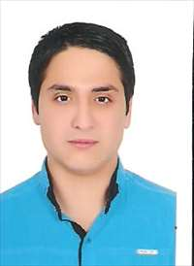
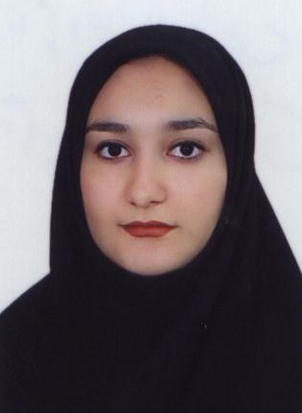
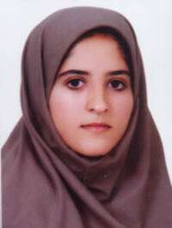
مدیریت بازرگانی ورودی 95
علی عباسی دوغشکی | مهلا یزدی | آمنه آزادی
معدل 18.97 | معدل 19.29 | معدل 19.67

Slide 4
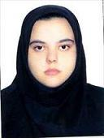
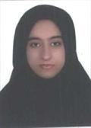
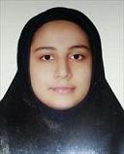
مدیریت بازرگانی ورودی 94
فائزه سعیدی اصل | هانیه عباسی | مهدیه غضنفری
معدل 19.12 | معدل 19.24 | معدل 19.27

Slide 5
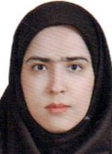
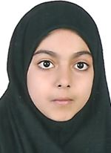
رشته حسابداری ورودی 97
انسیه یساقی | مریم مهدوی نیا | علی اصغری
معدل 19.38 | معدل 19.51 | معدل 19.69

Slide 6
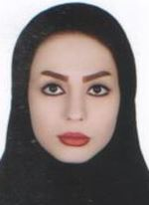
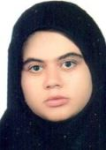
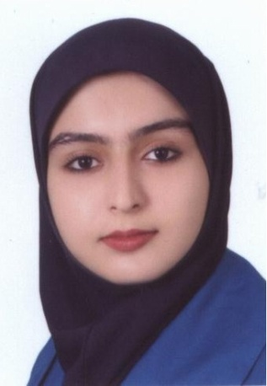
رشته حسابداری ورودی 96
سیده محدثه حسین زاده | فاطمه سادات حسینی عبدل آبادی | نازنین افشار مهری
معدل 17.49 | معدل 17.54 | معدل 19.59

Slide 7
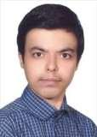
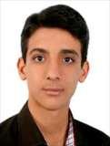
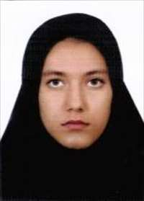
رشته حسابداری ورودی 95
مهدی طیبی | میلاد ولی روح | ملیکا عرفانی راد
معدل 17.64 | معدل 18.95 | معدل 19.78

Slide 8
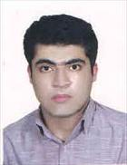
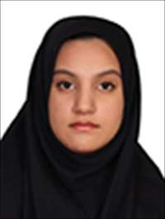
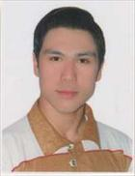
رشته حسابداری ورودی 94
رضا یزدان پناه | فاطمه دنکوبان | سید سجاد نعیمی تاجدار
معدل 19.56 | معدل 19.59 | معدل 19.91

Slide 9
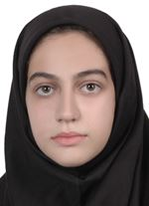
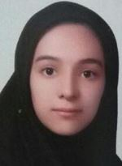
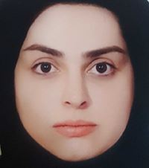
رشته آموزش زبان انگلیسی ورودی 96
بهاره قره داغی | الهام قنبری استاج | فاطمه طاهری نیا
معدل 19.03 | معدل 19.47 | معدل 20

Slide 10
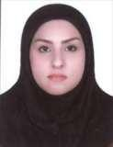
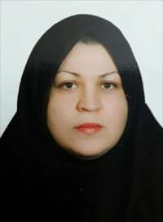
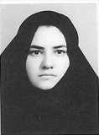
رشته آموزش زبان انگلیسی ورودی 95
مریم ضرابی | میترا اسکندری | بی بی معصومه افتخاری
معدل 19.73 | معدل 19.87 | معدل 19.88

Slide 11
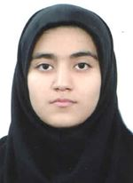
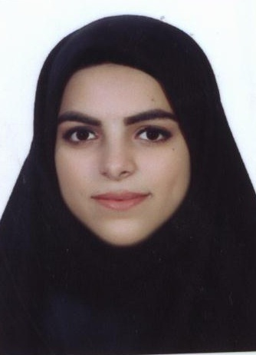
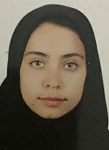
رشته علوم ورزشی ورودی 96
روشنک حمیدی | ریحانه ابراهیمی | سیده مژگان نعیمی تاجدار
معدل 17.75 | معدل 18.61 | معدل 18.8

Slide 12
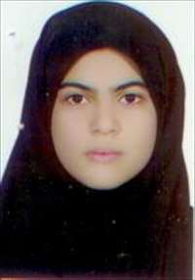
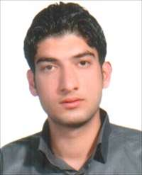
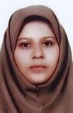
رشته علوم ورزشی ورودی 95
سیده فائزه شکرویی | امید شریعت زاده | آنیتا علی دوست فخرآبادی
معدل 18.6 | معدل 19.03 | معدل 19.13

Slide 13
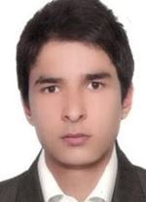
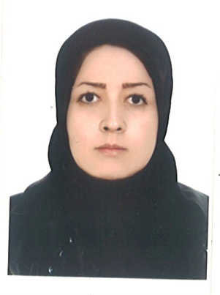
رشته فقه و حقوق اسلامی ورودی 97
سید محمدرضا دفاعی | نجمه قاضی زاده احسایی | زینب محبتی
معدل 18.42 | معدل 18.84 | معدل 19.53

Slide 14
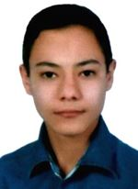
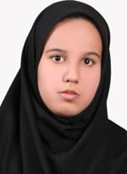
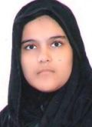
رشته فقه و حقوق اسلامی ورودی 96
سید علیرضا نجف پور | بیتا کریمی | سیده فاطمه میرهاشمی
معدل 18.05 | معدل 18.43 | معدل 18.56

Slide 15
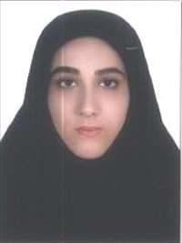
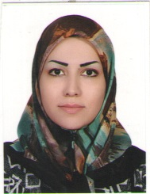
رشته فقه و حقوق اسلامی ورودی 95
علیرضا فتحی | حانیه محمدحسین زاده نقندری | سمیه دشتی
معدل 18.13 | معدل 18.5 | معدل 19.68

Slide 16
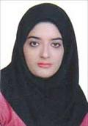
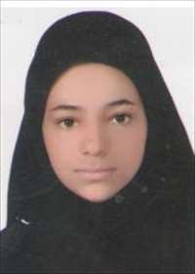
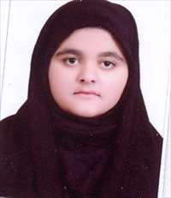
رشته فقه و حقوق اسلامی ورودی 94
سحر نجف پور سیستانی | سارا کوچک زایی | بتول سادات کافی طلعتی
معدل 19.24 | معدل 19.38 | معدل 20

Slide 17
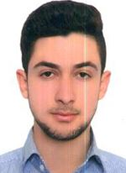
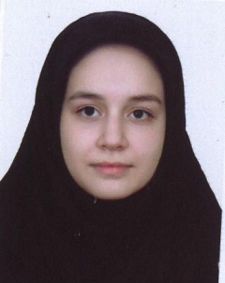
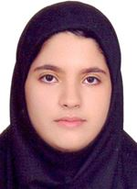
رشته مدیریت مالی ورودی 97
سید داوود بیضایی | نازنین دنیاگرد | سیده فاطمه حسینی خواه
معدل 19.12 | معدل 19.29 | معدل 19.47

Slide 18
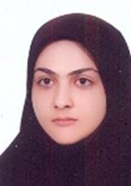
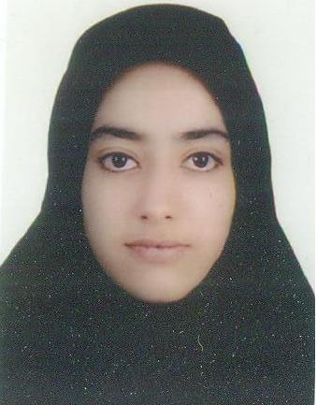
رشته مدیریت مالی ورودی 96
حدیث زرین کلاه قوچانی | نجمه سادات آذری | حانیه نظام دوست
معدل 17.85 | معدل 18.37 | معدل 19.4

Slide 19
رشته مدیریت مالی ورودی 95
فاطمه ولی زاده | سجاد خیاطیان | فاطمه معصومی ثانی
معدل 18.72 | معدل 18.73 | معدل 19.25

Slide 20
رشته مدیریت مالی ورودی 94
امیر هدایتی نیک | مریم مه تاش | فاطمه سادات جوادی
معدل 17.85 | معدل 17.94 | معدل 18.42

Slide 21
رشته مشاوره ورودی 97
سمانه درودی | هدی شفیعیان | اکرم سادات فرهودی منش
معدل 19.63 | معدل 19.64 | معدل 19.94

Slide 22
رشته مشاوره ورودی 96
سید محمدرضا اسحاقی | نجمه بنی اسدی گزنشک | منصور صفری
معدل 18.55 | معدل 19.14 | معدل 19.25

Slide 23
رشته مدیریت بازرگانی ناپیوسته ورودی 97
 |  | حانیه رنجبر
 |  | معدل 19.62

Slide 24
رشته مدیریت بازرگانی ناپیوسته ورودی 96
 | مهدی نوروزی | محمد آملی مقدم ترشیز
 | معدل 17.11 | معدل 18.43

Slide 25
رشته حسابداری ناپیوسته ورودی 97
تکتم اعلم کفشچی | معصومه رمضان زاده | سارا رنجبر طرقی
معدل 18.79 | معدل 19.24 | معدل 19.94

Slide 26
رشته حسابداری ناپیوسته ورودی 96
فاطمه خدایی | فاطمه مرادی جردوی | حانیه کافی
معدل 17.63 | معدل 17.64 | معدل 18.71

Slide 27
رشته مدیریت دولتی ناپیوسته ورودی 97
مهدی سیف الهی ده میری | راضیه مهدویان همدانی | عارفه اسماعیلی
معدل 18.1 | معدل 18.37 | معدل 19.31

Slide 28
رشته علوم ورزشی ورودی 97
آناهیتا ترکمان اسدی | زهرا روحی | فاطمه فیاضی مزرجی
معدل 18.71 | معدل 18.82 | معدل 18.91

Slide 29
کارشناسی ارشد بازاریابی ورودی 97
آرزو روح آزاد | فهیمه قاینی | مژگان دهقان خلیل آباد
معدل 18.63 | معدل 18.88 | معدل 18.88

Slide 30
کارشناسی ارشد بازاریابی ورودی 96
مهناز شهرکی | آرمان کفایی نژاد | سحر مالداران
معدل 18.35 | معدل 18.75 | معدل 18.95

Slide 31
کارشناسی ارشد بازرگانی بین الملل ورودی 97
زهرا الهیاری | فاطمه اجتماعی | پروین عابدانی قهوه چی
معدل 18.88 | معدل 19.13 | معدل 19.38

Slide 32
کارشناسی ارشد بازرگانی بین الملل ورودی 96
سید مهدی اکبرالسادات | محبوبه خیاط زاده کاخکی | فاطمه وظیفه شناس
معدل 18.8 | معدل 19.35 | معدل 19.5

Slide 33
کارشناسی ارشد تجارت الکترونیک ورودی 96
اعظم جنگی کلات | الهام صادقی | مهدی اسماعیل زاده خسرویه
معدل 17.44 | معدل 18.44 | معدل 19.44

Slide 34
کارشناسی ارشد حسابداری ورودی 97
ملیکا غزالی | نیلوفر مهرفرد | تهمینه صبری رزم
معدل 19 | معدل 19.22 | معدل 19.56

Slide 35
کارشناسی ارشد حسابداری ورودی 96
بتول فاطمی نژاد | فرزانه خیرآبادی | فرشته درودی
معدل 18.34 | معدل 18.91 | معدل 19.84

